Slide 1
Chapter 2: Diversity In Organizations
Kelompok 5:
Bintang Pramudya S. - 1906366873
Boaz Agra Hosea Hutapea - 1906366324
M. Faiz Ismail - 1906366646
Risqi Chandra Wijaya - 1906387972

Slide 2
Learning Objectives
Describe the two major forms of workforce diversity.
Recognize stereotypes and understand how they function in organizational settings.
Identify the key biographical characteristics and describe how they are relevant to OB.
Define intellectual ability and demonstrate its relevance to OB.
Contrast intellectual and physical ability.
Describe how organizations manage diversity effectively.

Slide 3
Diversity in Organization
Perbedaan dalam organisasi sudah pasti ada karena kita manusia diciptakan unik dan berbeda-beda. Perbedaan tersebut dapat diciptakan sebagai peluang atau ancaman bagi organisasi tersebut.

Slide 4
Demographic Characteristic
Adanya ketidaksetaraan pada zaman dahulu masih sangat pekat. Contohnya adanya ketidaksetaraan gaji antara laki-laki dan perempuan pada profesi yang sama.

Slide 5
Describe the two major forms of workforce diversity
Level of diversity :
Surface level diversity : perbedaan yang karakteristiknya mudah dirasakan. Ex: gender, ras, etnis, usia ataupun disabilitas
Deep level diversity : perbedaan dalam nilai, personalitas dan preferensi kerja yang secara progresif penting untuk mengetahui satu sama lain lebih baik.

Slide 6
Stereotypes and How They Function in Organizational Settings
Meskipun keragaman menyajikan banyak peluang bagi organisasi, keberagaman manusia agement termasuk bekerja untuk menghapus diskriminasi yang tidak adil. Membedakan berarti mencatat perbedaan antara berbagai hal, yang tidak selalu buruk. Stereotype sangat berpotensi untuk memberikan dampak buruk atau negatif bagi suatu organisasi.
Discrimination adalah membuat penilaian berdasarkan stereotip yang terbentuk berdasarkan penilaian terhadap perbedaan karakter demografi.

Slide 7
Kebijakan Diskriminatif
Tindakan yang diambil oleh perwakilan organisasi yang menolak kesempatan yang sama untuk melakukan atau imbalan yang tidak sama untuk kinerja.

Slide 8
Pelecehan Seksual
Pendekatan seksual yang tidak diinginkan dan perilaku verbal atau fisik lainnya yang bersifat seksual yang menciptakan lingkungan kerja yang tidak bersahabat atau menyinggung.

Slide 9
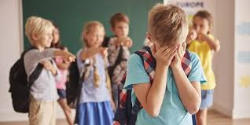
Hinaan dan Umpatan
Candaan atau stereotip negatif yang terkadang terlewat batas
Di Indonesia sendiri terdapat beberapa contoh dari kegiatan ini seperti hinaan terhadap etnis tionghoa untuk kembali ke tanah kelahiran mereka di China padahal mereka lahir dan besar di negara Indonesia.

Slide 10
Pengecualian
Pengecualian terhadap orang tertentu dalam kesempatan kerja, diskusi maupun lingkaran pertemanan informal yang dapat terjadi tanpa disengaja di dalam suatu lingkungan kerja
Perempuan yang bekerja di bidang keuangan seringkali dipekerjakan pada suatu peran pekerjaan yang ringan sehingga lebih sulit dalam menggapai promosi

Slide 11
Kecendrungan
Perilaku tidak mengenakan seperti bersifat agresif, menginterupsi pendapat secara tidak sopan, maupun mengabaikan pendapat seseorang
Sebagai contoh, pengacara perempuan seringkali mengalami tindakan interupsi yang kurang sopan dari pengacara lain.

Slide 12
Karakteristik Biologi
Hubungan antara karakteristik biologi dengan perilaku keorganisasian

Slide 13
Karakteristik Biologi
merupakan karakteristik personal yang dimiliki seseorang, Karakteristik biologi dapat diamati melalui catatan personil seseorang.

Slide 14
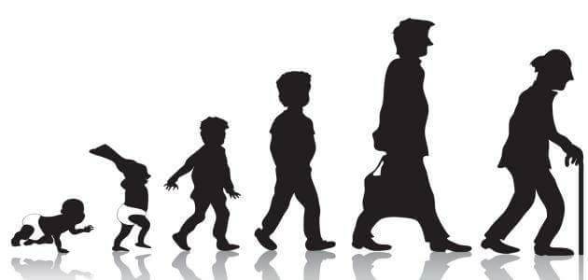
Umur
Umur menjadi karakteristik yang melekat pada seseorang. Secara logika umur yang lebih tua menandakan kinerja seseorang yang lebih rendah.
Namun studi menyatakan bahwa pada kalangan pekerja dengan umur yang lebih tua, tingkat absen menunjukan angka yang lebih rendah

Slide 15
Jenis Kelamin
Laki-Laki
Perempuan
Dalam suatu organisasi laki-laki biasanya mendapat penghargaan yang lebih tinggi dibanding perempuan
Perempuan masih mendapat diskriminasi dengan pemberian penghargaan yang lebih rendah dibanding laki-laki

Slide 16
Ras dan Etnik
Pekerja biasanya lebih condong kepada orang dari ras yang sama sehingga ras yang menjadi mayoritas di dalam suatu organisasi akan mendapatkan hak istimewa

Slide 17
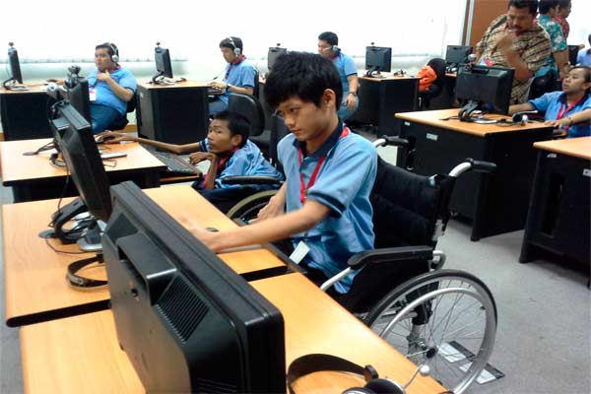
Disabilitas
Pekerja yang memiliki disabilitas biasanya akan mendapatkan tugas yang lebih ringan ataupun ekpektasi kerja yang lebih rendah dalam suatu organisasi

Slide 18
Define Intellectual Ability and Demonstrate Its Relevance to OB
Ability/Kemampuan adalah kapasitas seorang individu untuk melakukan berbagai tugas dalam sebuah pekerjaan.
Pada dasarnya ability terdiri dari dua faktor berbeda, yaitu faktor intelektual dan faktor fisik.

Slide 19
Kemampuan Intelektual
Kemampuan yang diperlukan untuk melakukan mental activities berupa berpikir, penalaran, dan pemecahan masalah.
Untuk mengetahui tingkat intelektual seseorang terdapat serangkaian tes, ex : IQ Test, SAT, dan ACT.
Tujuh dimensi yang membentuk kemampuan intelektual adalah bakat angka, pemahaman verbal, kecepatan persepsi, penalaran induktif, penalaran deduktif, visualisasi spasial, dan memori.

Slide 20
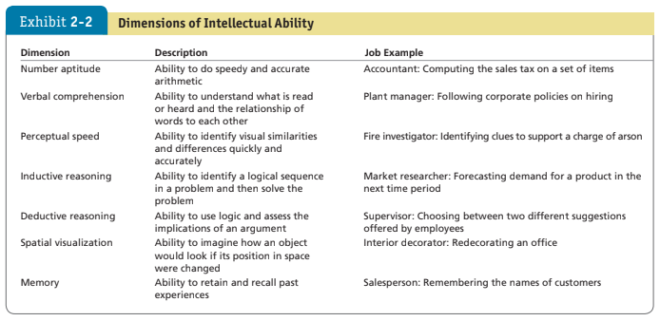

Slide 21
Kemampuan Fisik
Kapasitas untuk melakukan tugas-tugas yang menuntut stamina, ketangkasan, kekuatan, dan karakteristik serupa.
Disabilitas bukan merupakan hambatan bagi seseorang untuk tetap produktif dan mendapatkan pekerjaan.

Slide 22
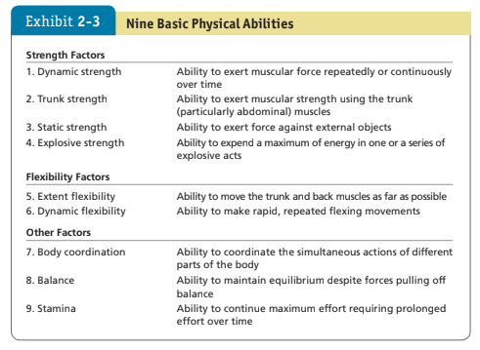

Slide 23
Menerapkan Keragaman Manajemen Strategi
Keragaman Manajemen adalah proses dan program di mana manajer membuat semua orang lebih sadar dan peka terhadap kebutuhan dan perbedaan orang lain.

Slide 24
Menargetkan perekrutan karyawan pada kelompok demografis tertentu.
Memastikan perekrutan bebas dari bias
Membuat keragaman lingkungan yang positif
Menarik, Memilih, Mengembangkan, dan Mempertahankan Karyawan yang Beragam

Slide 25
Keragaman dalam Kelompok
Kebanyakan orang dalam kelompok membutuhkan cara yang biasa mereka lakukan dalam memandang dan menyelesaikan tugas-tugas utama, dan mereka perlu berkomunikasi dengan baik satu sama lain.
Tekankan kesamaan tingkat yang lebih tinggi di antara orang-orang.
Gunakan kepemimpinan transformasional.

Slide 26
Program keragaman yang efektif
Mengajarkan para manajer tentang kerangka hukum untuk kesempatan kerja yang setara dan dorong perlakuan yang adil terhadap semua orang.
Mengajarkan manajer bagaimana tenaga kerja yang beragam akan lebih efektif dalam melayani basis pelanggan yang beragam.
Dorong praktik pengembangan pribadi yang memunculkan keterampilan dan kemampuan setiap orang.

